Slide 1
Система подготовки учеников к итоговой аттестации
учитель математики МОУ «Турочакская СОШ имени Я. И. Баляева»
Пахомова Ольга Васильевна

Slide 2
РОЛЬ УЧИТЕЛЯ В ШКОЛЕ ДЕЙСТВИТЕЛЬНО ВЕЛИКА,
НО ОН НЕ ВСЕМОГУЩ,
И ОБУЧИТЬ МОЖЕТ ЛИШЬ ТОГО,
КТО ХОЧЕТ УЧИТЬСЯ И КТО САМ УЧИТСЯ.

Slide 3
Принципы подготовки к ЕГЭ.
Первый принцип – тематический
Второй принцип – логический
Третий принцип – тренировочный
Четвёртый принцип – индивидуальный
Пятый принцип – временной
Шестой принцип – контролирующий

Slide 4
Готовности обучающихся
информационная готовность (знания о правилах поведения на экзамене, правила заполнения бланков и т.д.);
предметная готовность (качество подготовки по математике, умение выполнять задания КиМов);
психологическая готовность (внутренняя настроенность на определенное поведение, ориентированность на целесообразные действия, актуализация и использование возможностей личности для успешных действий в ситуации сдачи экзаменов).

Slide 5
«Как помочь школьнику при подготовке к ЕГЭ и успешно его сдать?».

Slide 6
1 шаг
Знакомство с процедурой проведения экзамена;
Знакомство с со структурой КИМ;
С правилами заполнения бланка ответов;

Slide 7
2 шаг
Работа с демоверсией:
Знакомство с каждым заданием,
его характеристика;
Необходимые знания и умения
для правильного выполнения каждого задания.

Slide 8
3 шаг
Вводный контроль;
Выявление тех заданий, которые вызвали у обучающихся затруднения;
Разделение учащихся на группы по результатам вводного контроля;
Составление индивидуальных планов.

Slide 9
Самым важным при подготовке к ЕГЭ
Вычислительные навыки.
Обязательное знание правил и формул.
Постоянное совершенствование учебных навыков на практике.

Slide 10
Задачи по подготовке детей к ЕГЭ
1. Начинать подготовку к ЕГЭ с 10 класса;
2. Создавать учебный материал (по типу ЕГЭ) для обучающих программ, тренингов и использовать готовые печатные и электронные пособия;
3. Учить школьников «технике сдачи теста»;
4. Психологическая подготовка к ЕГЭ;
5. Через систему дополнительных занятий (факультативных курсов, индивидуальных консультаций) повышать интерес к предмету и личную ответственность школьника за результаты обучения.

Slide 11
Разноуровневые группы
1 группа - группа «риска» - обучающиеся, которые могут не набрать минимальное количество баллов, подтверждающее освоение общеобразовательной программы среднего (полного) общего образования.
2 группа - обучающиеся, которые при добросовестном отношении могут набрать балл, достаточный для поступления в учебное заведение, не предъявляющего высокие требования к уровню математической подготовки.
3 группа - обучающиеся, которые поставили перед собой цель получить высокий балл, необходимый для поступления в ВУЗ.

Slide 12
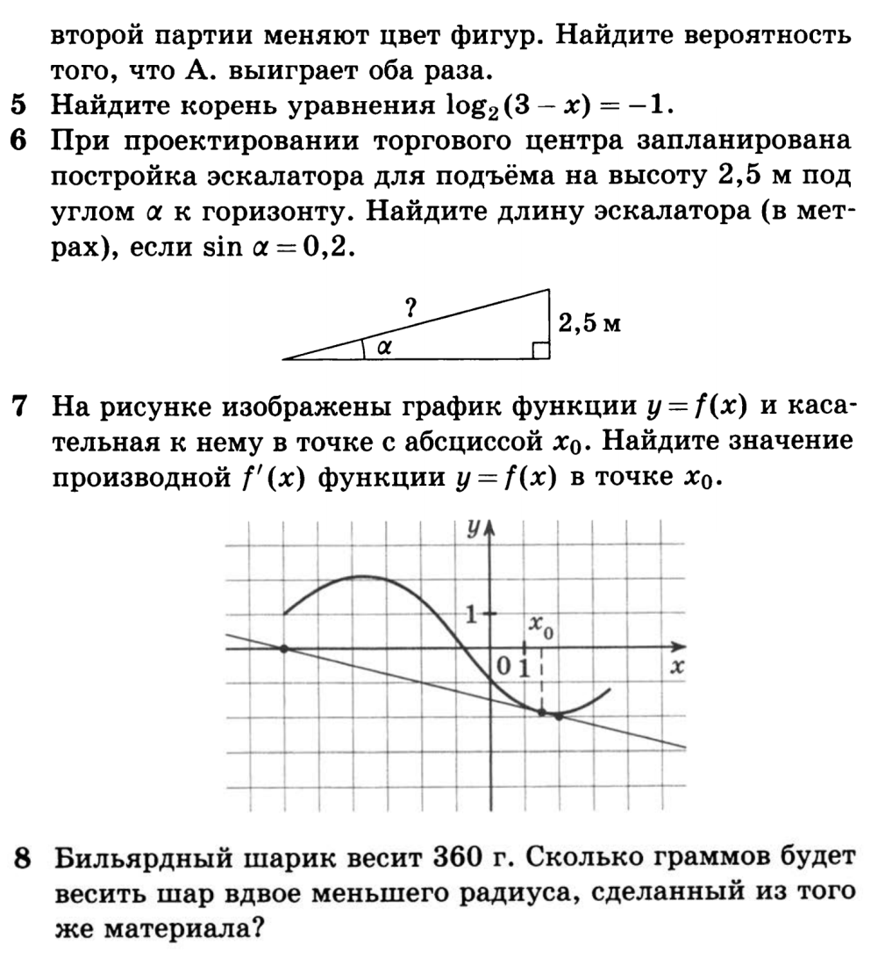

Slide 13
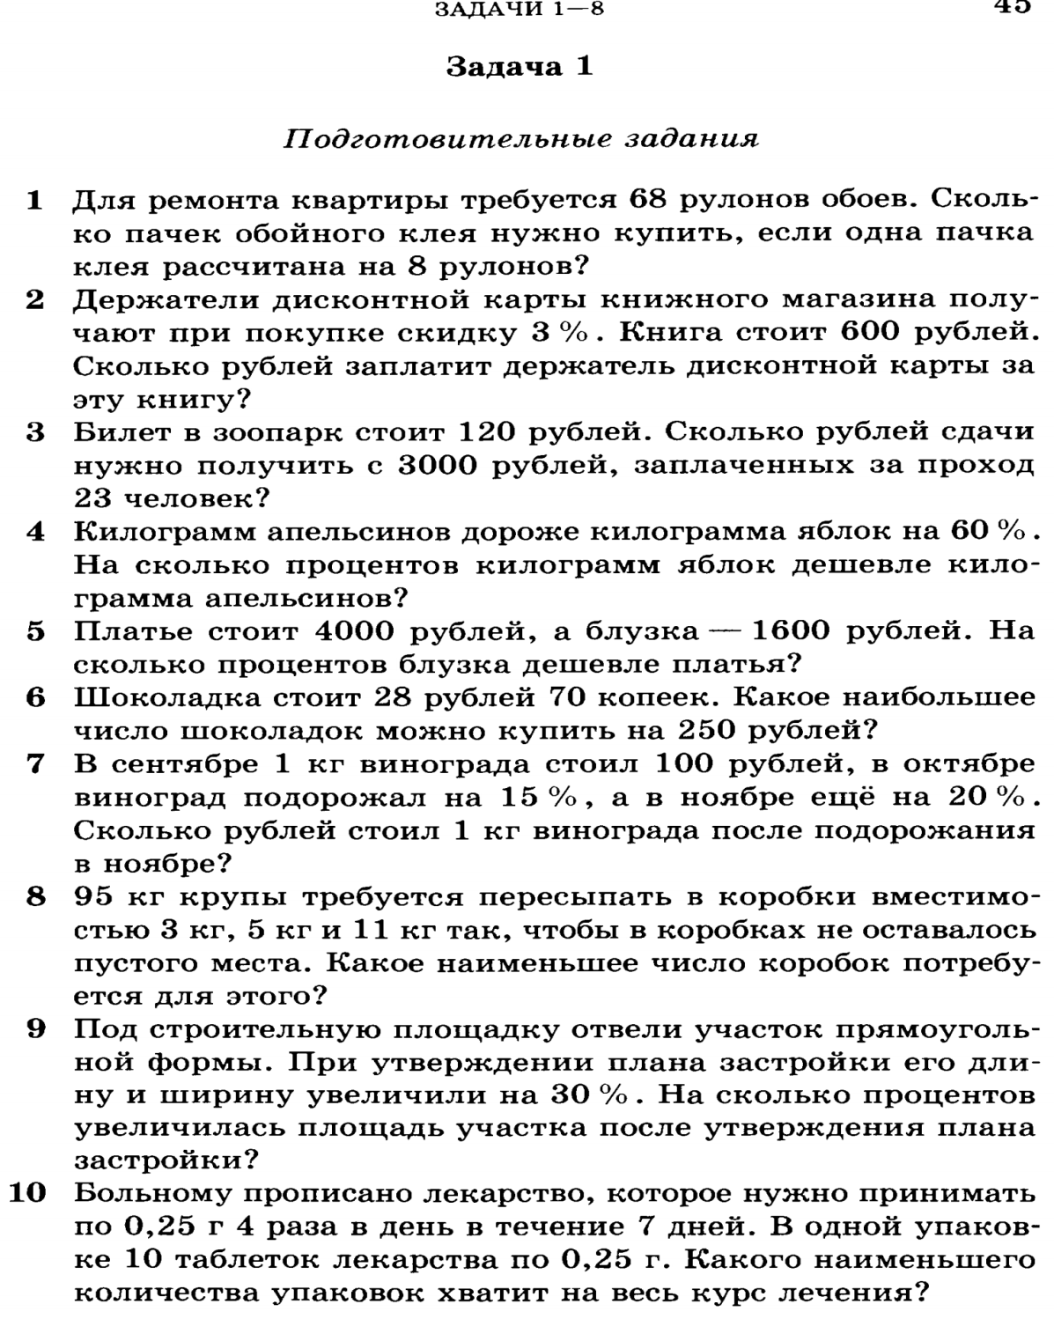

Slide 14
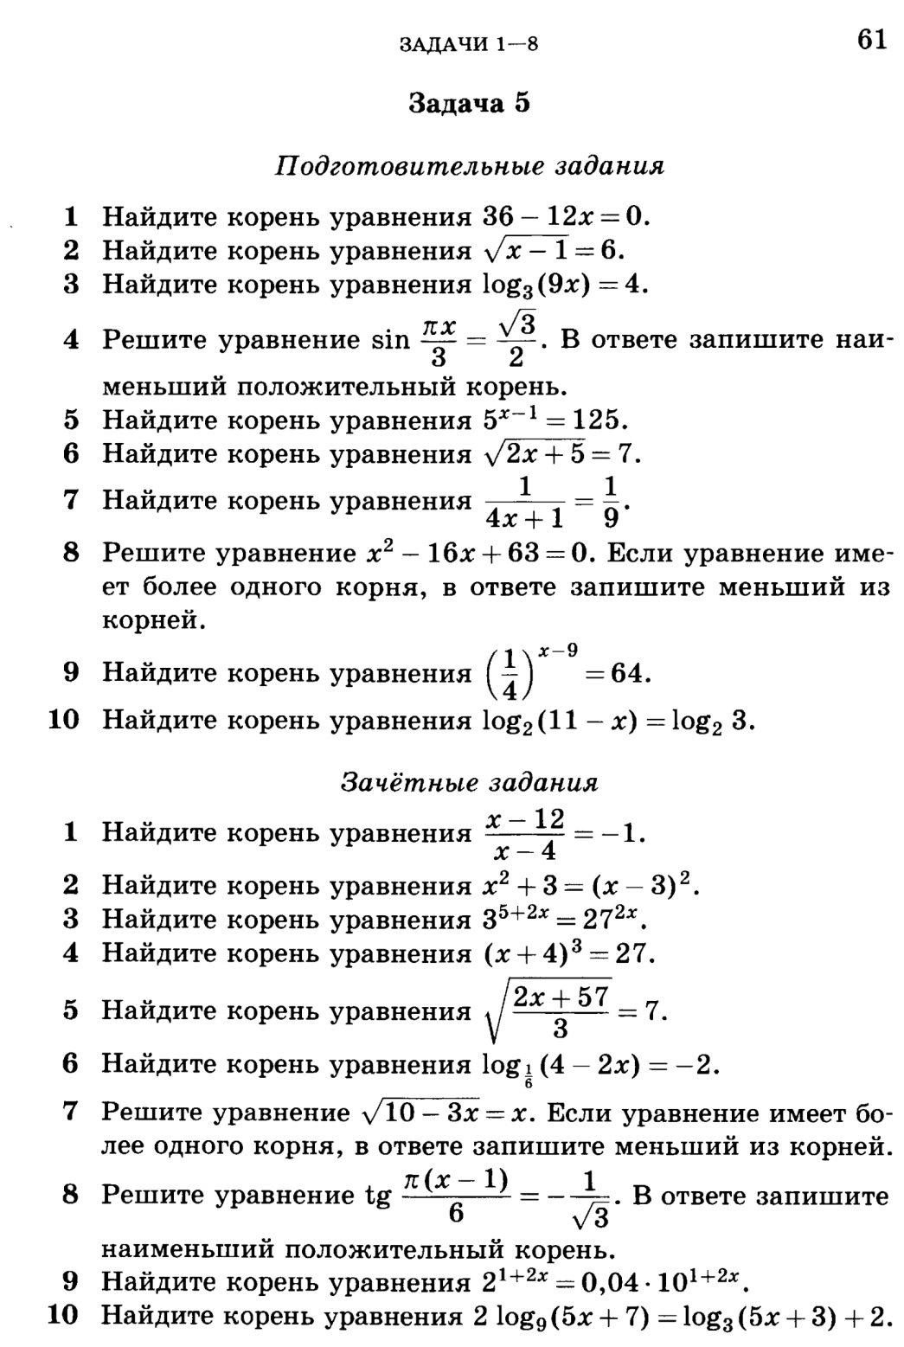

Slide 16
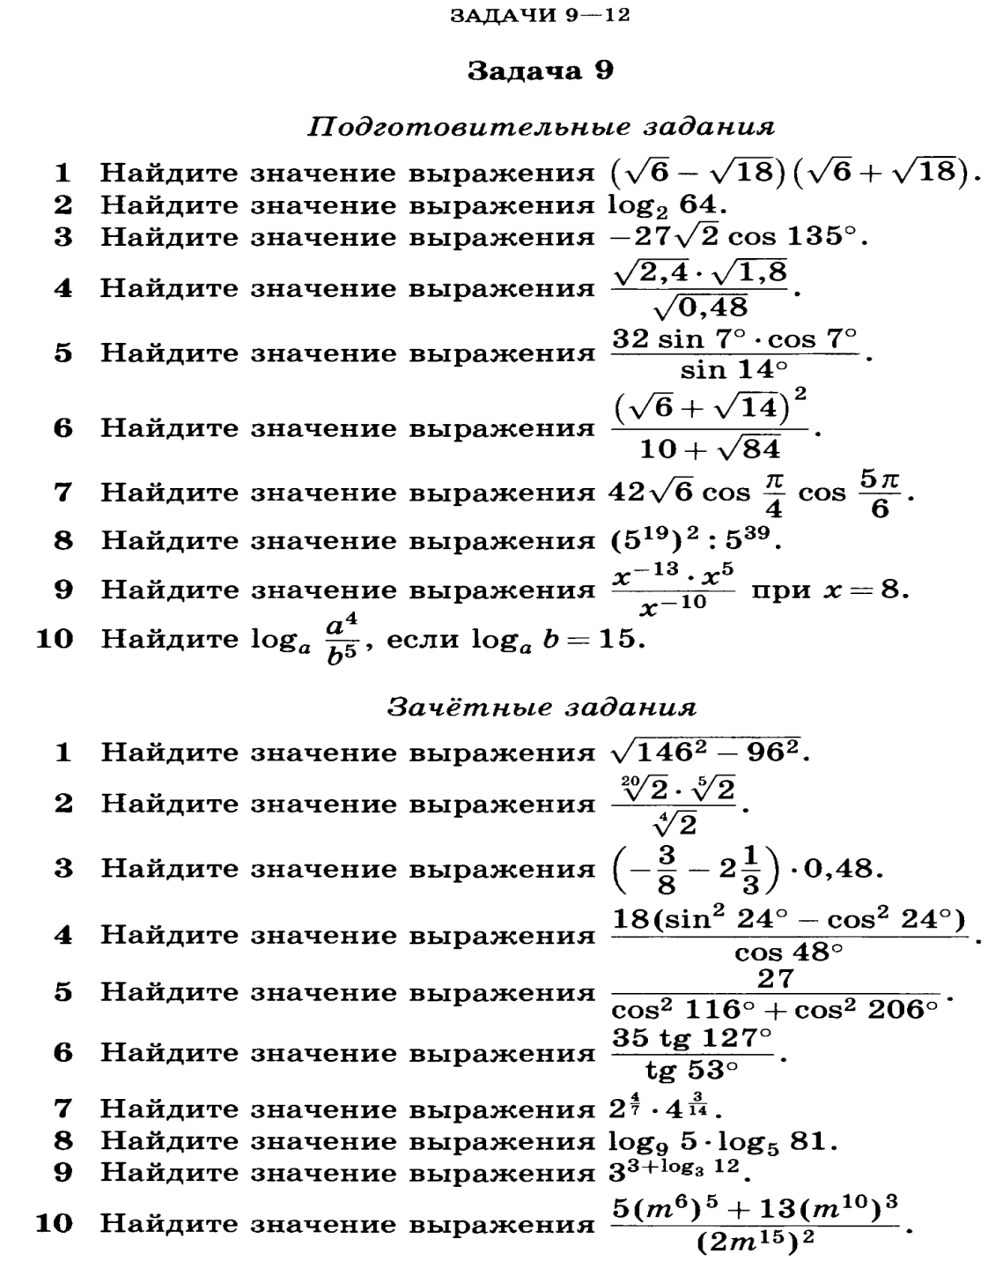

Slide 17
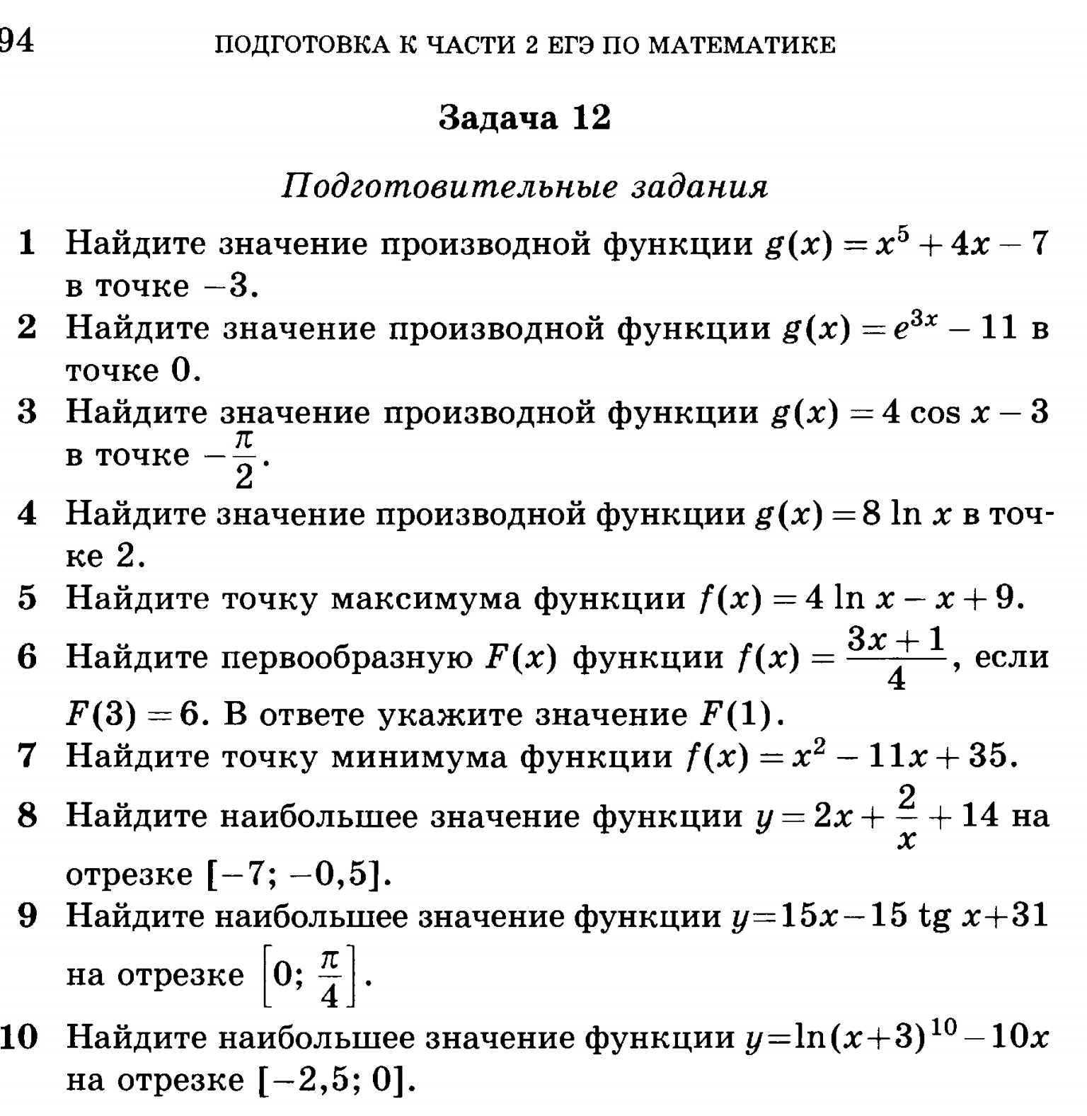

Slide 18
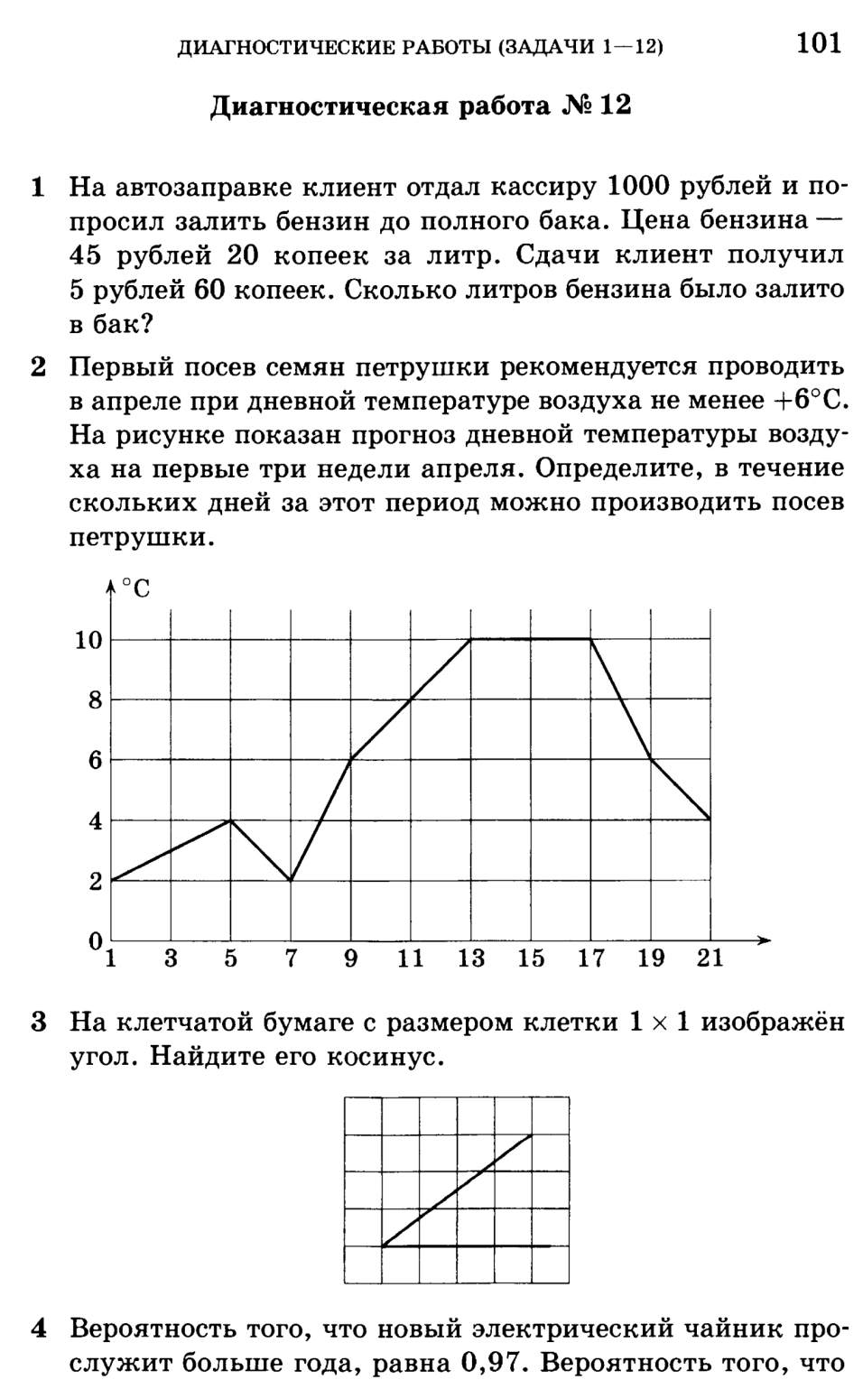
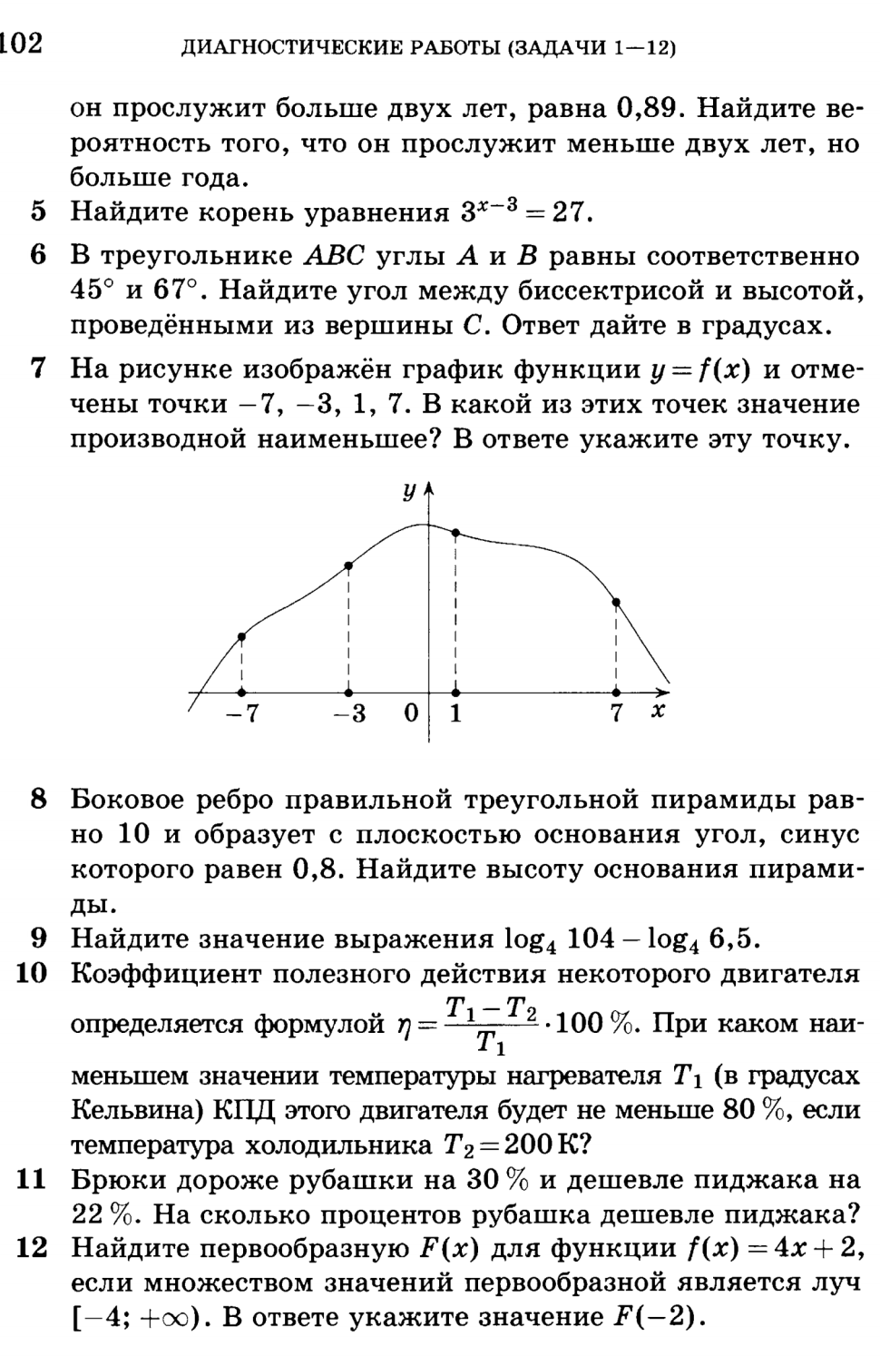

Slide 20
Спасибо за внимание!!!

